Slide 1
Крылов Владимир
Group Lead QA

Slide 2
Black-box Testing Design Techniques
Equivalence Partitioning
Boundary Value Analysis
Decision Tables
State & Transition Diagram
Combinatorial Test Design

Slide 3
Combinatorial Test Design
Полный перебор значений
Метод минимальных проверок
Атомарные проверки
Попарное тестирование

Slide 4
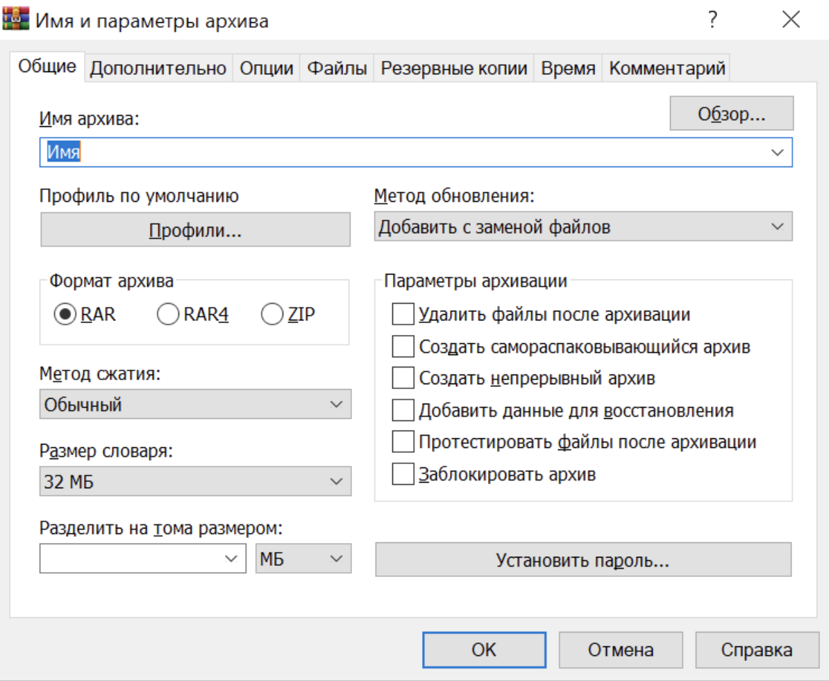
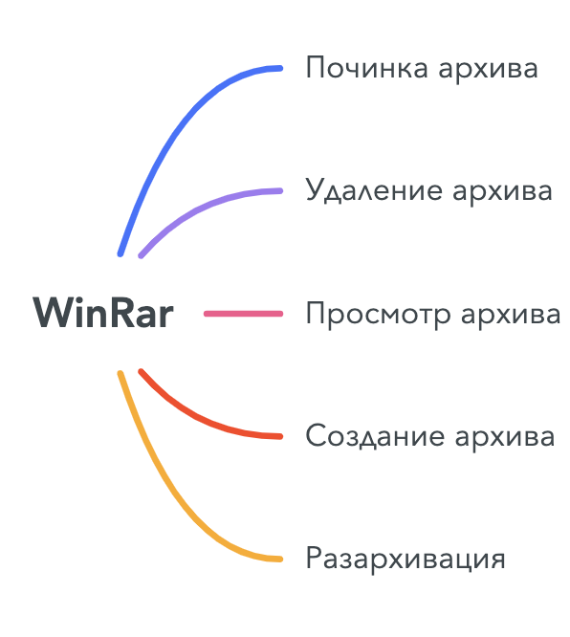

Slide 5
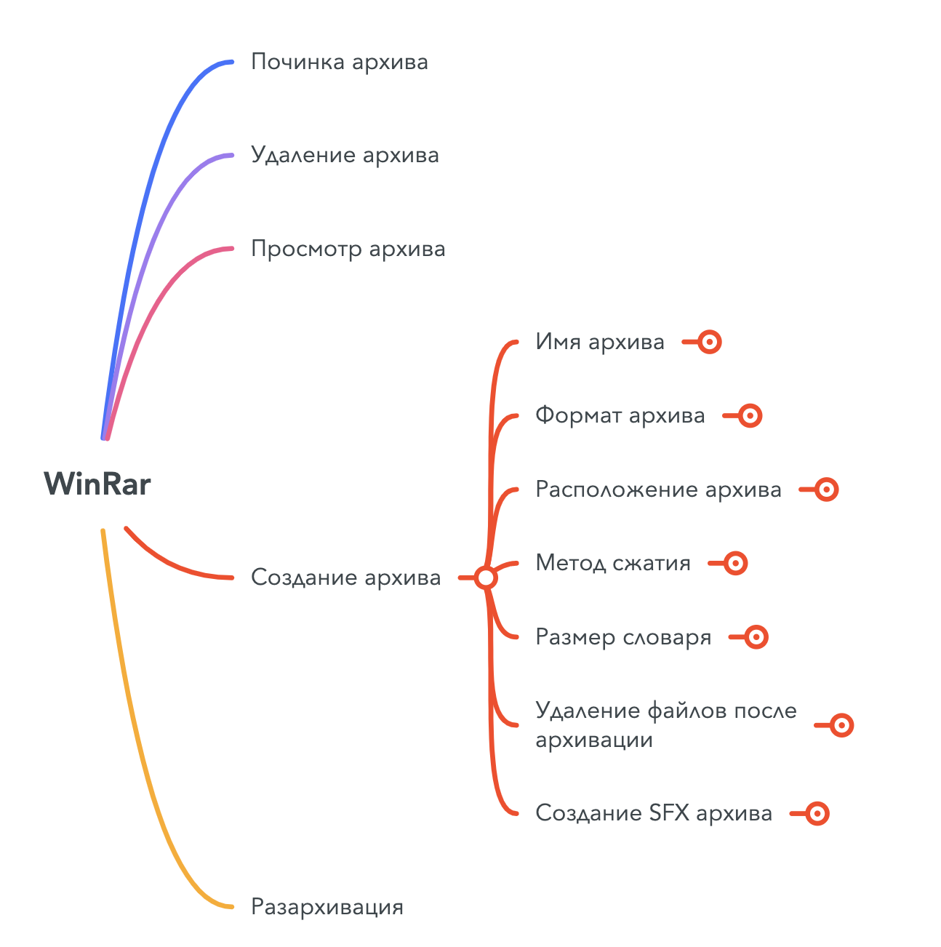

Slide 6
Как получить тестовые значения для параметров?
Все позитивные очевидные значения
Все значения созданные на основе техники эквивалентного разбиения и техники граничных условий
Специальные значения (на основе опыта, «чуйки» тестировщика, и т.д.)
Негативные значения

Slide 7
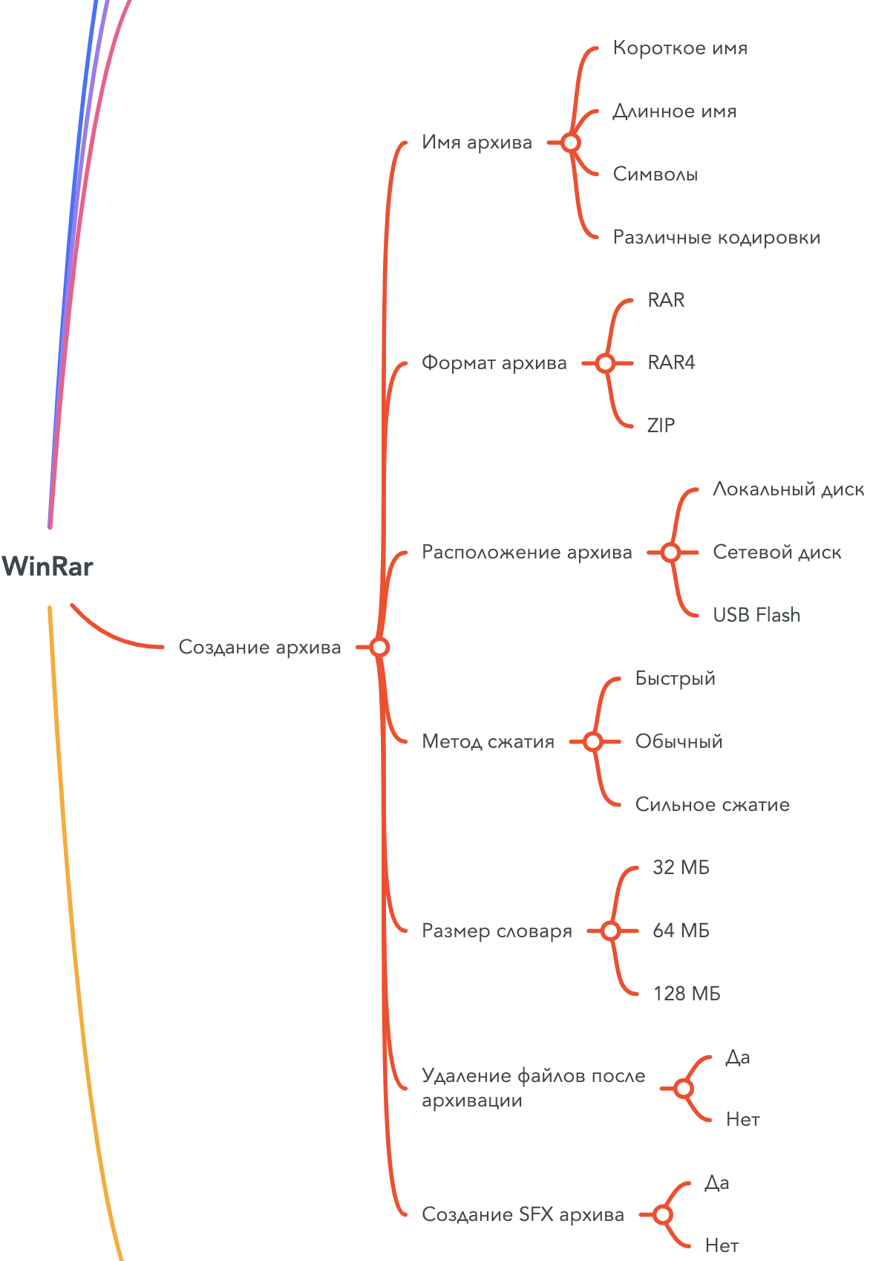

Slide 8
Полный перебор значений
Проверяются все возможные комбинации всех возможных значений
+
Максимальное покрытие и максимальная уверенность в результате
-
Какой?
Количество тестов определяется по формуле:
Количество значений параметра_1 * количество значений параметра_2 … Количество значений параметра_N

Slide 9
Метод минимальных проверок
По одному значению каждого параметра используется в одном тест-кейсе
+
Минимальное число тестов
Определяется по самому большому числу значений у всех параметров
-
Какой?
Минимальное тестовое покрытие

Slide 10
Атомарные проверки
Алгоритм:
Пишем первый тест-кейс, который содержит какие-то, произвольное выбранные значения параметров
Пишем еще N кейсов, каждый раз изменяя значение первого параметра на то, которое еще не было покрыто
(т.е. N = количество значений у первого параметра – 1)
Когда первый параметр полностью покрыт повторяем тоже самое для второго параметра. И так до последнего параметра

Slide 11
Pairwise
Для написания тест-кейсов выбираем уникальные пары каждых значений
Неоднократно показано, что подавляющее большинство ошибок кроется во взаимодействии пары значений
~60% Проверка уникального значения
~95% Проверка пары уникальных значений
~ 97% Проверка тройки уникальных значений
…
~ 100% Проверка шести уникальных значений

Slide 12
Алгоритм Pairwise
Определить переменные
Понять какие из них могут влиять друг на друга
Определить значения переменных
Позитивные кейсы
Эквивалентное и граничное разбиение
Специальные
Негативные
Оптимизировать значения
Понять, какие из выбранных значений будут показательными
Убрать нереалистичные значения
Описать условия и зависимости
Зависят ли какие-то параметры от других
Все ли комбинации параметров могут случаться
Построить таблицу Pairwise

Slide 13
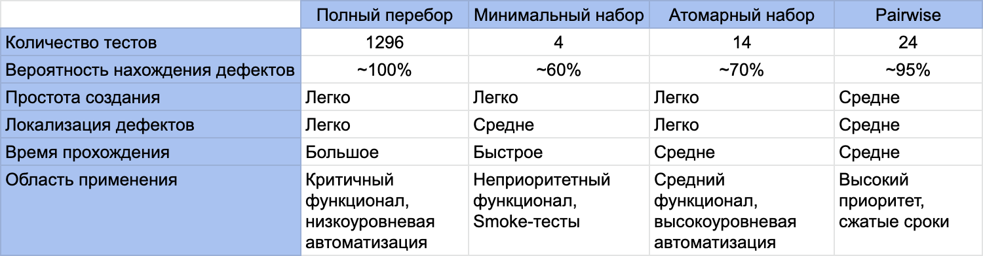
Сравнение подходов

